Slide 1

Föräldramöte
27 augusti 2025

Slide 2
Strömnäs GIF
Bildades 1961.
Handboll, skidor, bordtennis och basket.
2019 skildes handbollen och skidorna åt och Strömnäs GIF HK bildades.
8 st barn- och ungdomlag, från 7 till 16 år.
Handbollskola för 6 åringar.
Ca 225 aktiva spelare (i våras).
26 tränare.
Damlaget spelar i division 2 och huvudtränare är Håkan Nilsson, lagledare Anna Grahn.

Slide 3
Styrelse
Ordförande: Alexandra Renberg.
Kassör: Pär Boström.
Sekreterare: Maria Öberg.
Ledamöter: Stina Bergström, David Wiklund, Anders Ringbjer, Markus Larsson och Klas Stenström.

Slide 4
Rekrytering till styrelsen.
Nuvarande styrelse har nu suttit sedan våren 2023.
Vad innebär det att sitta i styrelsen?

Slide 5
Träningsavgift 2025 – 2026.
För att kunna ha en bra ungdomsverksamhet så betalar alla spelare en träningsavgift.
Träningsavgift säsong 24 - 25:
F6 & F7 | F8 | F9 | F10 | F12 | F14 | F16
400 | 500 | 700 | 700 | 1100 | 1500 | 1700

Slide 6
Medlemsavgift 2025 – 2026.
Betalas av alla akitva i föreningen. Detta täcker t.ex. spelarförsäkning och måste vara betald innan man får vara med och spela match.
Endast medlemmar har rösträtt vid föreningens årsmöte.
Beslut om medlemsavgiften kommer att tas på årsmötet 2025-09-21.

Slide 7
Säljuppdrag 2025 – 2026.
Du som är förälder ska göra arbetsuppgifter och säljuppdrag för föreningen.
NewBody
Bingolotter

Slide 8
Vad går pengarna till?
Lokalhyror (sporthall, kansli, gamla kansliet)
Idrottsmateriel (Matchtröjor, bollar, klister, ispåsar, lindor)
Domararvoden
Tränarutbildningar
Resekostnader (Buss eller tåg till matcher långt bort)
Bokföring och redovisningstjänster

Slide 9
Lagkassa
Viktigt att tidigt börja bygga upp lagkassan.
Exempel från Flickor födda 2008:
Säsong 22 – 23: Ca 5 500 kr per spelare.
Säsong 23 – 24: Ca 4 500 kr per spelare.
Team Pay (3% av omsättningen)
Digitala Lagkassan (2,5% av insättningar)

Slide 10
Trygg förening
INTYG FRÅN BESLASTNINGSREGISTRET:
Alla aktiva ledare (varje år) samt ledare som tillkommer under säsongen.
Föräldrar eller annan vuxen som deltar i lagets/föreningens verksamhet, som tex övernattning på läger eller cup.

Slide 11
Utbildade tränare
TU1: 6 – 10 år
TU2: 10 – 12 år
TU3: 12 – 13 år
TU4: 13 – 16 år
Säsong 23/24
TU1: 13 tränare
TU2: 1 tränare
TU3: 1 tränare
Säsong 24/25
TU1: 6 tränare
TU2: 2 tränare
TU3: 7 tränare

Slide 12
Utbildning övrigt
Ambition att alla tränare i klubben till hösten ska gå domarutbildning.
Intern målvaktsutbildning för tränare – 7 september.

Slide 13
Utbildning och uppdrag
FUNKTIONÄRSUTBILDNING:
8 föräldrar per lag från F12 till F16.
3 – 4 timmars fysisk träff, kunna sitta i sekretariatet.

Slide 14
Arbetsgrupper
Sgif HK är som de flesta föreningar en ideell förening. Detta innebär att samtliga föräldrar som har sina barn i föreningen också har ett ansvar att hjälpa till.
För att få en bättre spridning på arbetsuppgifterna som finns i föreningen har vi skapat 3 arbetsgrupper.

Slide 15
Arbetsgrupper
Arbetsgrupp kiosk:
2 föräldrar som är föreningens kioskansvariga.
Kommer att slussas in av Anna Grahn.
Inköp till kiosken.
Varje lag från F9 till F16 ska ha en kioskansvarig som då har ansvaret när respektive lag har sammandrag eller match i hallen som då t.ex. ska kunna hantera Teampay och veta vad som gäller i kiosken.

Slide 16
Arbetsgrupper
Arbetsgrupp Damlag:
En förälder från F16 och en från F14.
Kommer att slussas in av Anna Grahn.
Sköter inköp av material till damlag och F16.
Damlaget och F16 kommunicerar med de ansvariga föräldrarna när saker behöver fyllas på.
Ansvarar också för att fördela barn- eller ungdomslagen till damernas hemmamatcher.

Slide 17
Damernas hemmamatcher
Varje lag från F7 till F14 ansvarar för 1 Dammatch var under säsongen.
Behov: 6 föräldrar per match.
Arbetsuppgifter: Entré, kiosk och lotteri samt städning av läktare, kiosk, entrén, domarrum och omklädningsrum efter matchen.
Damerna står för bakning till kiosken
Det lag som är ansvarigt är också inspringningsflickor på matchen om de vill.
Motprestation av damlaget: Att hålla i 1 träning per lag och säsong.

Slide 18
Arbetsgrupper
Arbetsgrupp Sponsring
Med hjälp av styrelsen sponsorgrupp få in sponsorer till föreningen.

Slide 19
Matchvärdar
Vid sammandrag och matcher ska det finnas en matchvärd på plats.
Matchvärden är föreningens representant.
Tar emot gästande lag och domare på ett välkomnande sätt.
Arbeta för nolltolerans vad gäller våld, hot, ovårdat språk, trakasserier eller annan ordningsstörning på och utanför spelplanen.

Slide 20
Matchvärdar
Om matchvärden kan/känner sig bekväm med att vara ett stöd till domarna under dagen är det bra.
Viktigt dock att ni har någon som stöttar våra domare under sammandrag och matcher.
Mentorsutbildning för domare:
Gratis digital utbildning via Teams 9 september klockan 18:30 till 21:30 (sista anmälningsdag 7 september).
Är ni intresserade säg till era tränare i respektive lag.

Slide 21
Klubbvecka
Vecka 35 och 39 på Team Sportia.

Slide 22
Årsmöte
Söndagen den 21 september kl 12:00 i Pitholms sporthall.
VARMT VÄLKOMNA!

Slide 23
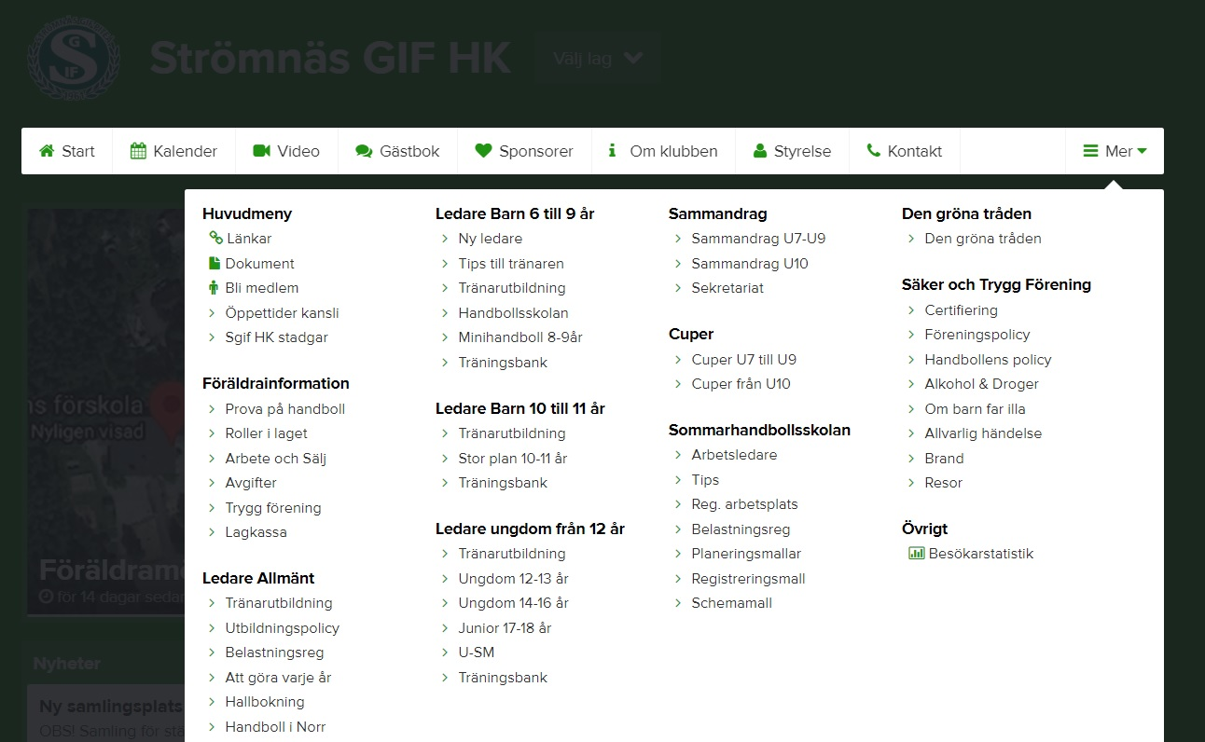
Var hittar jag information?

Slide 24
TACK

